Slide 1

2020 YILI
OCAK YGG SUNUMU
MAKİNE MÜHENDİSLİĞİ BÖLÜM SÜRECİ
28/01/2021

Slide 2
SWOT ANALİZİ
Güçlü Yönler | Durumu
G1-Akademik kadronun nitelik olarak güçlü olması | ☺ (Hala güçlü yön)
G2- Eğitim dilinin İngilizce olması | ☺(Hala güçlü yön)
G3- Farklı kültürlerden öğrencilerin birlikte çalışabilme imkanı | ☺(Hala güçlü yön)
G4-Öğrenci odaklı olunması | ☺(Hala güçlü yön)
G5- Üst yönetimin etkin iletişimi | ☺(Hala güçlü yön)
G6- Multidisipliner çalışma olanakları | ☺ (Hala güçlü yön)
G7-Müfredatın ihtiyaçlara göre güncel tutulması | ☺ (Hala güçlü yön)
G8- Öğrencilerin akademik çalışanlara kolaylıkla ulaşabilmeleri | ☺(Hala güçlü yön)

Slide 3
SWOT ANALİZİ
Zayıf Yönler | Durumu
Z1- Yeni bölüm olmasından dolayı kurumsallaşma sürecinin tamamlanmamış olması | ☹(Hala zayıf yön)
Z2- Akademik personel sayısında istenilen sayıya henüz ulaşılamaması | ☹(Hala zayıf yön)
Z3- Akademik çalışmalara yeterince zaman ayrılamaması | ☹(Hala zayıf yön)
Z4- Laboratuvar Eksikliği | ☹(Hala zayıf yön)

Slide 4
SWOT ANALİZİ
Fırsat | Durumu
F1- Sanayi bölgesine yakınlık | ☺(Hala fırsat)
F2- Antalya'nın turizm şehri olmasından dolayı öğrencilerin ilgisini çekmesi | ☺(Hala fırsat)
F3- TÜBİTAK destekli projelere katılabilme | ☺(Hala fırsat)
F4-Makine mühendisliğinde iş imkanlarının fazla olması | ☺(Hala fırsat)
F5- Kalite süreçlerinin takip ediliyor olması | ☺(Hala fırsat)
F6-ATSO ile gerçekleştirilen işbirliği gibi üniversitenin işbirliği ortaklarının artırılmasına yönelik çalışmalar | ☺(Hala fırsat)
F7- Gelişmeye ve yeniliklere açık bir üniversite olması | ☺(Hala fırsat)
F8-Yönetim ve mütevelli heyetinin eğitime bakış açısı | ☺(Hala fırsat)
F9-Üniversitenin Yurtiçi-Yurtdışı ortaklıkları | ☺(Hala fırsat)
F10-Antalya ilinde açılması planlanan üniversiteler | ☺(Hala fırsat)
F11-Yüz yüze eğitimin aksaması ile online patformların yaygınlaşması | ☺(Hala fırsat)
F12-Online derslerin yaygınlaşması | ☺(Hala fırsat)

Slide 5
SWOT ANALİZİ
Tehdit | Durumu
T1- Yurtdışından bölümü tercih edebilecek öğrencilerin ülkenin ekonomik ve stratejik sorunlarından çekinmesi | ☹(Hala tehdit)
T2- Antalya ilinde açılması planlanan üniversiteler | ☹(Hala tehdit)
T3- Öğrencilerin eğitimde yabancı dil sorunları yaşayabilmesi | ☹(Hala tehdit)
T4-Ekonomik krizin iş alanlarını daraltması | ☹(Hala tehdit)
T5-Yüz yüze eğitimin aksaması ile online patformların yaygınlaşması | ☹(Hala tehdit)
T6-Online derslerin yaygınlaşması | ☹(Hala tehdit)

Slide 6
PAYDAŞ BEKLENTİLERİ
Paydaş Adı | Paydaş Nedeni | Paydaş Beklentisi | Karşılanma Durumu
Rektörlük | Kurumu Yönetme Sorumluluğu | Mevzuata Uyum,Akademik Başarı-Öğrenci Memnuniyeti | Müfredat Değişikliği, KYS Sistemin hazırlıkları
Dekanlık | Fakülte Yönetme Sorumluluğu | Mevzuata Uyum,Akademik Başarı-Öğrenci Memnuniyeti | Müfredat Değişikliği, KYS Sistemin hazırlıkları
Bölüm Akademik Personeli | Akademik Hizmet Verme Sorumluluğu | Öğrenci Başarısı-Akademik Çalışmalar İçin Destek-Güçlü İletişim ve Empati-Kurumsal Yapı | Akademik başarı hedefine ulaşılması için yapılan çalışmalar
İdari Personel | İdari Hizmet Verme Sorumluluğu | Güçlü İletişim ve Empati-Kurumsal Yapı | Şikayet alınmadı
YÖK | Mevzuat Yaratıcı Üst Kurum | Mevzuata Uyum,Akademik Başarı | Müfredat Değişiklikleri
Devam Eden Öğrenci | Hizmeti kullanan | Kaliteli Eğitim,Kariyer Planlama,Güçlü İletişim ve Empati,Kurumsal Yapı, Akademik çalışma ortaklığı | KYS Sisteminin hazırlıkları, şikayet alınmadı
Potansiyel Öğrenci | Tercih Etme Olasılığı | Etkin İletişim | Gelen lise gruplarına bölüm tanıtımlarının yapılması
Öğrenci Velileri | Dolaylı Müşteri | Kaliteli Eğitim,Sosyal İmkanlar,Kariyer Planlama,Güçlü İletişim ve Empati,Kurumsal Yapı | Müfredatın güncel ihtiyaçlara göre güncellenmesi
Fakültenin Diğer Bölümleri | İşbirliği | Ders ve Akademik Çalışmalar İçin Destek-Güçlü İletişim ve Empati-Kurumsal Yapı | KYS sistemi hazırlıkları
BAKA | Hibe Sağlayıcı | Projeler Üretilerek Bilimin Geliştirilmesi ve Yaygınlaştırılması | Proje Başvuruları
Akreditasyon Kuruluşları (MÜDEK) | Eğitim standardları belirleme | Müfredat ve ders standardlarının oluşturulması - akreditasyon belgelerinin edinilmesi | Müdek Hazırlıkları
YÖKAK | Kanunen bağlılık | Mevzuata uygunluk | Yökak Hazırlıkları

Slide 7
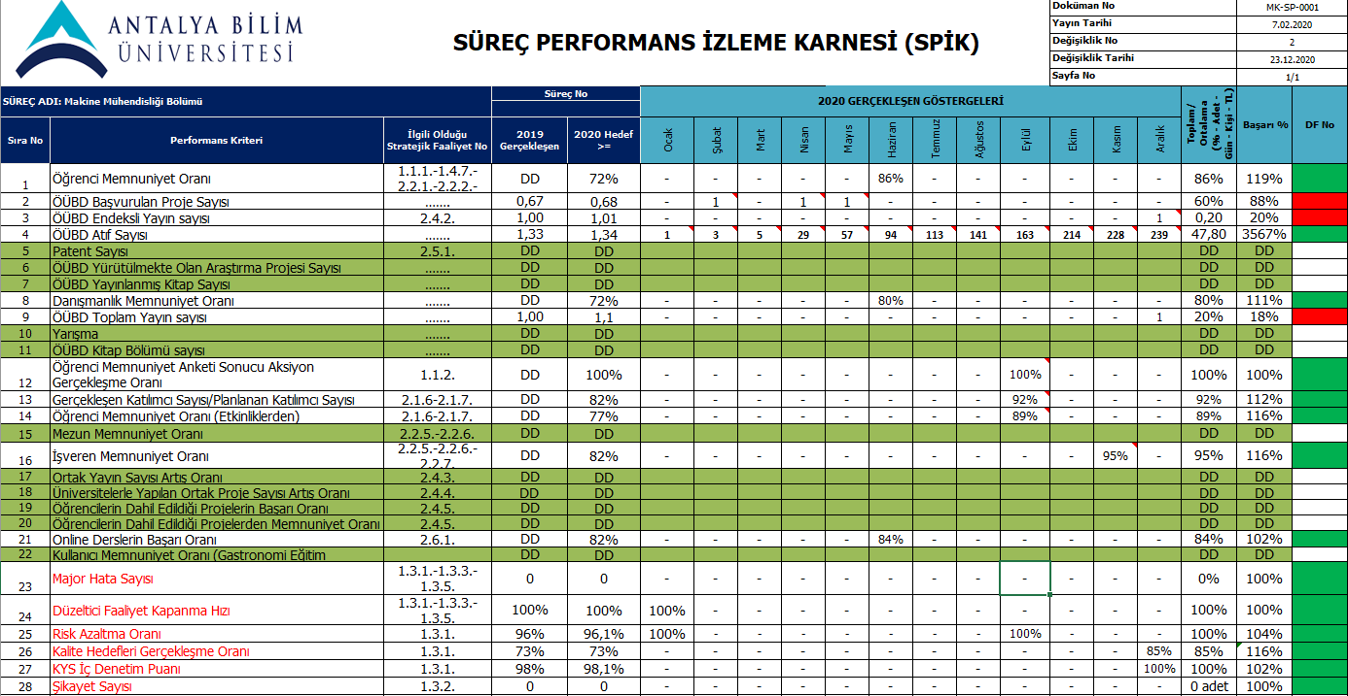
SÜREÇ PERFORMANS GÖSTERGELERİ (SPİK )
7

Slide 8
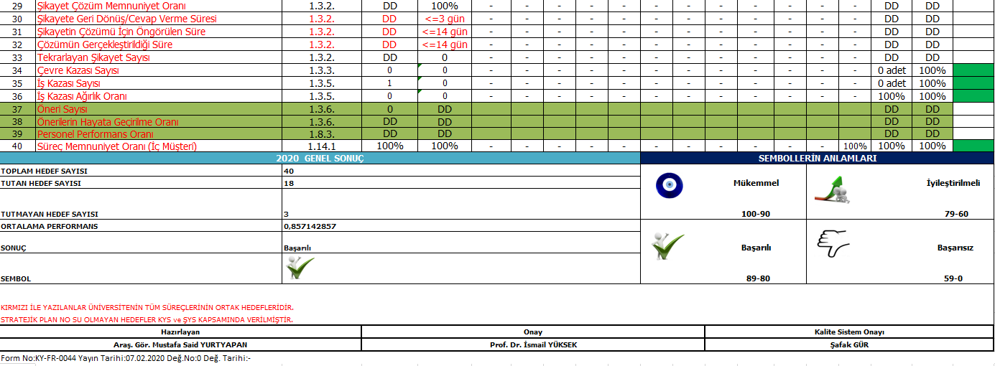

Slide 9
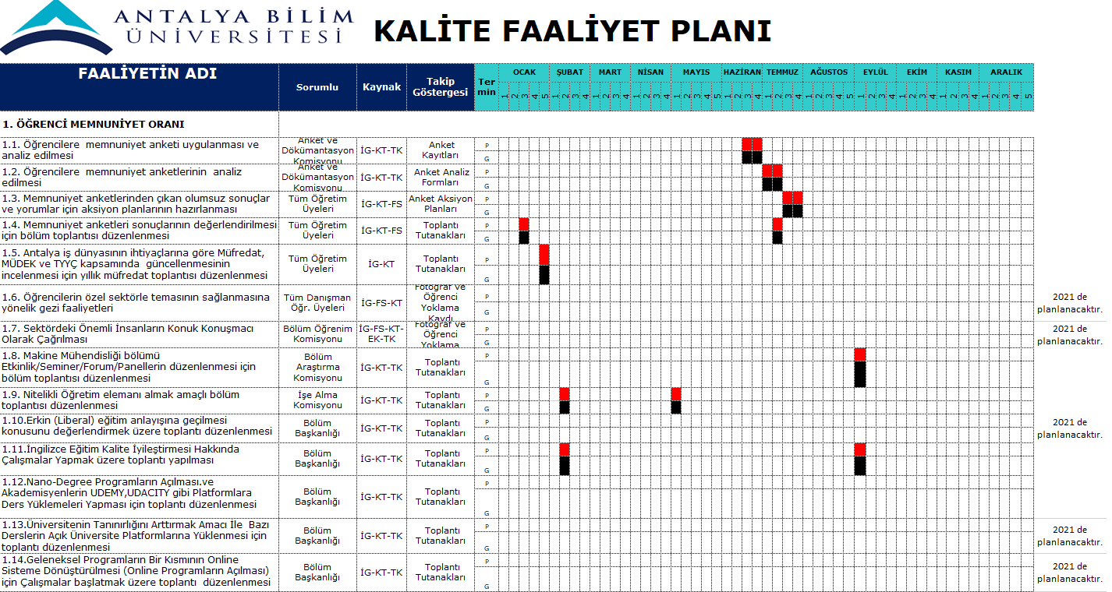
KALİTE FAALİYET PLANLARI

Slide 10
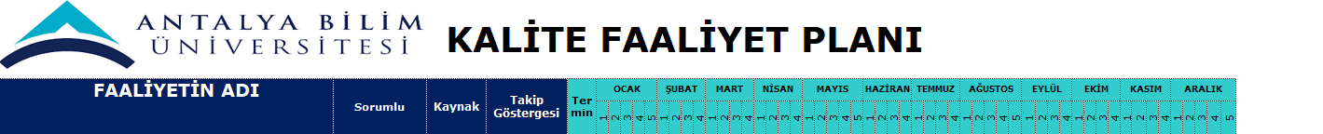
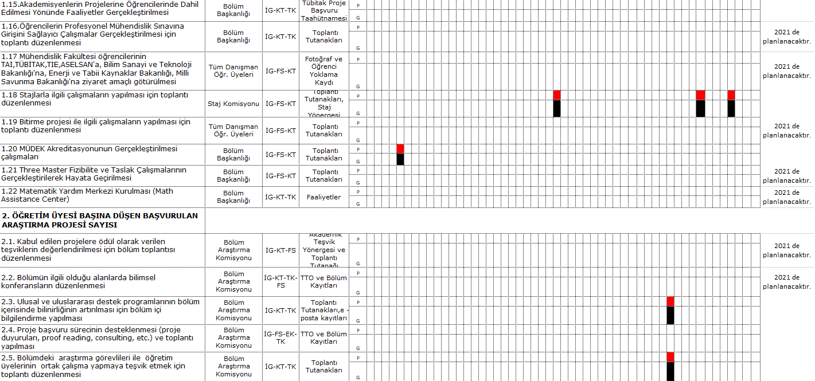

Slide 11
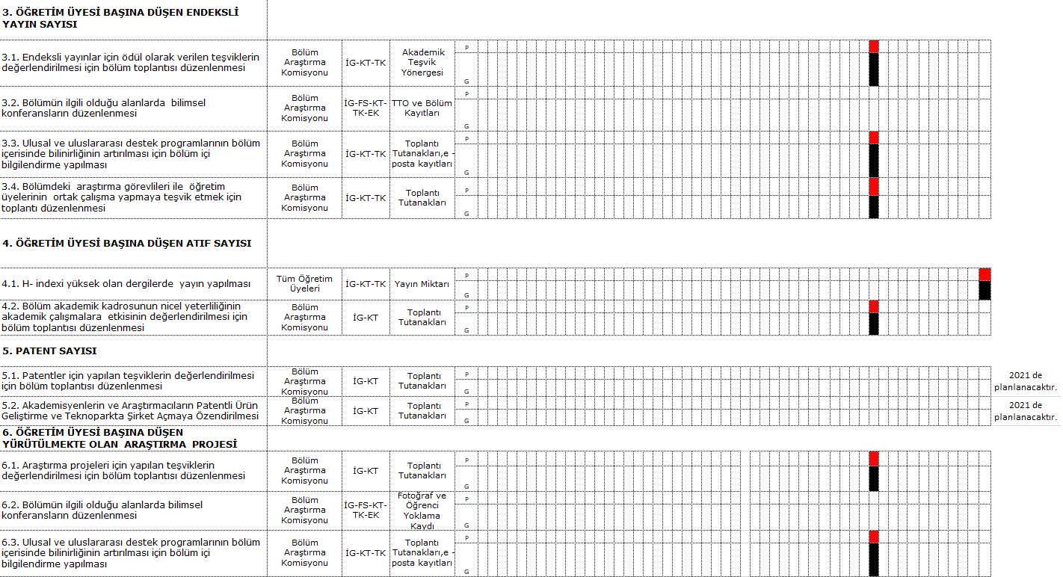

Slide 12
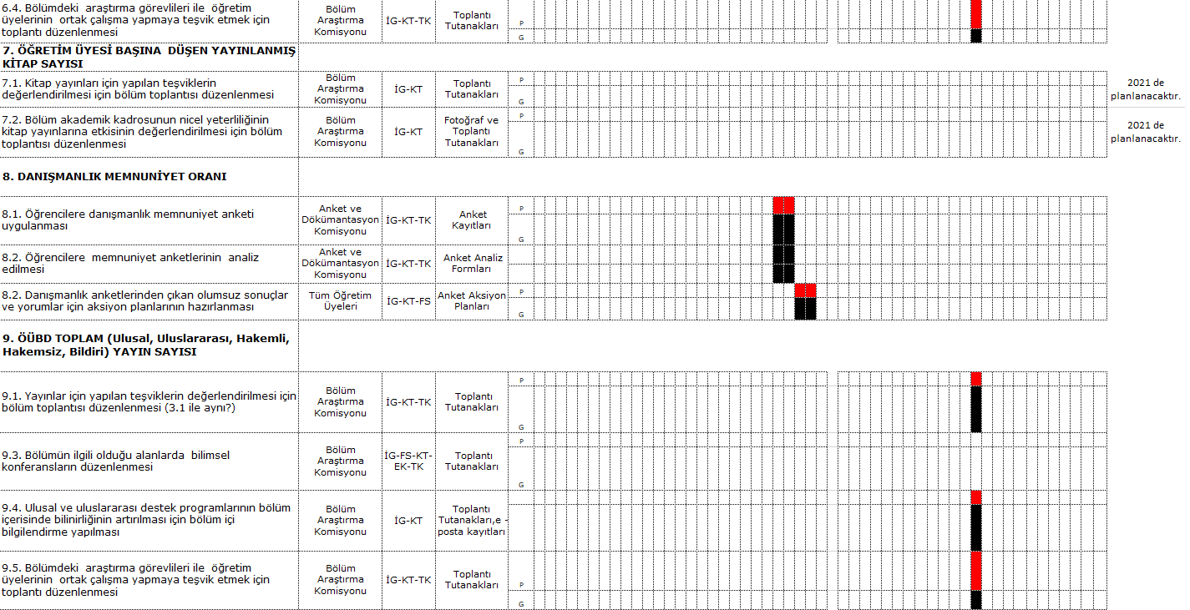

Slide 13
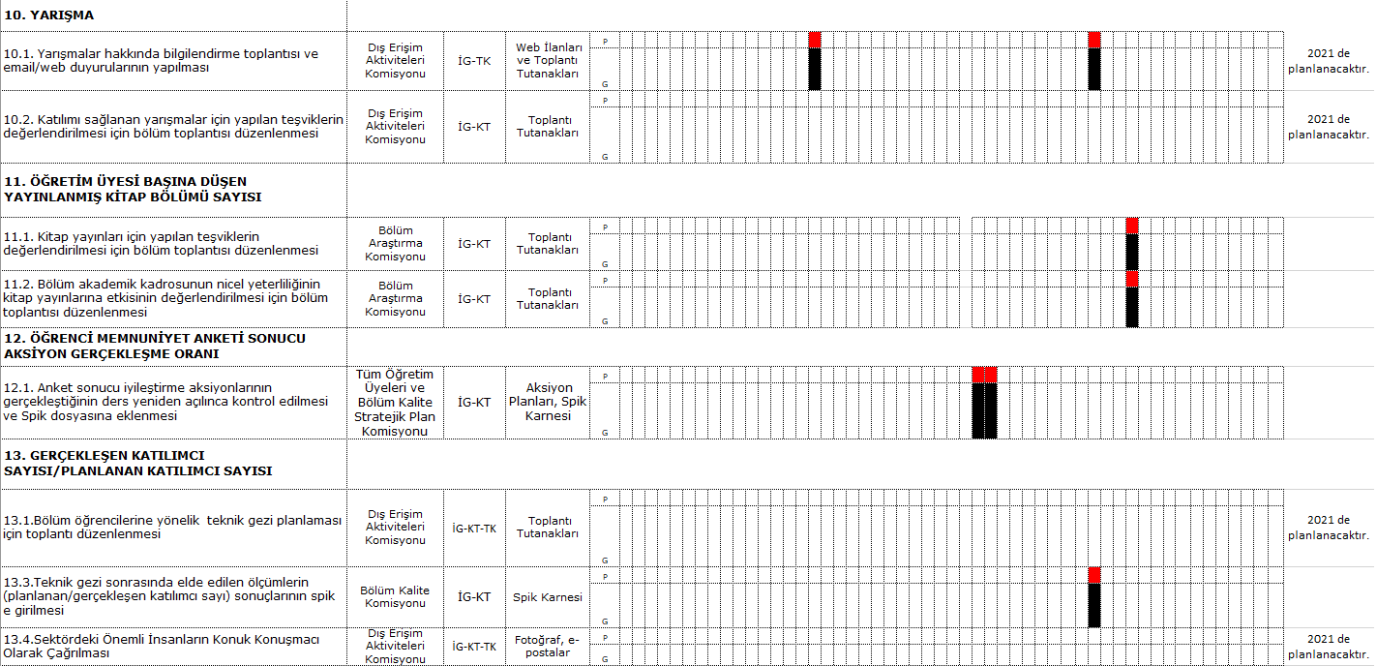

Slide 14
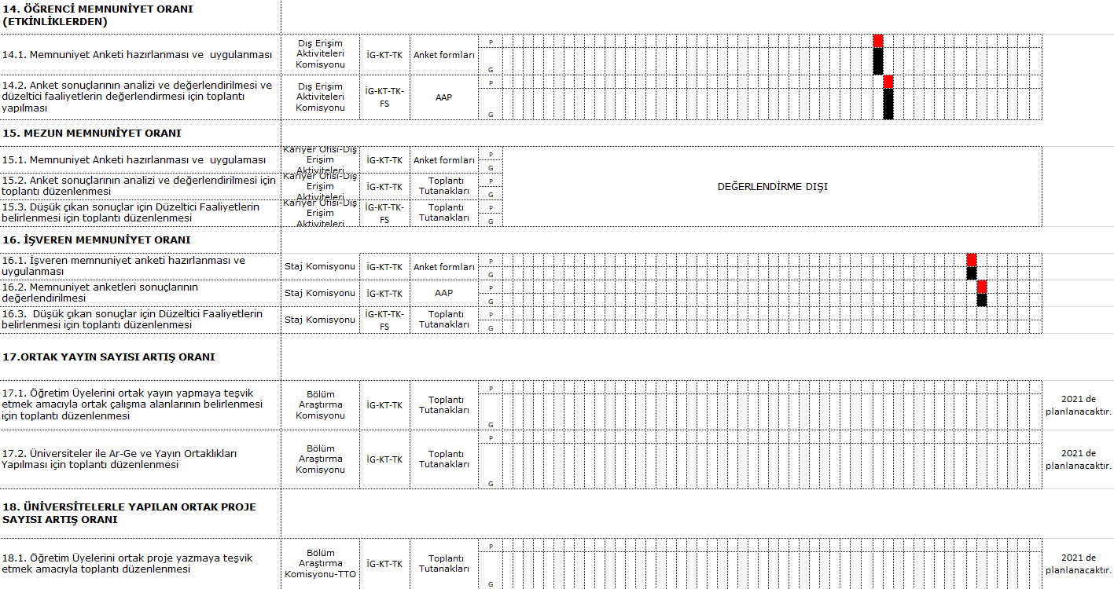

Slide 15
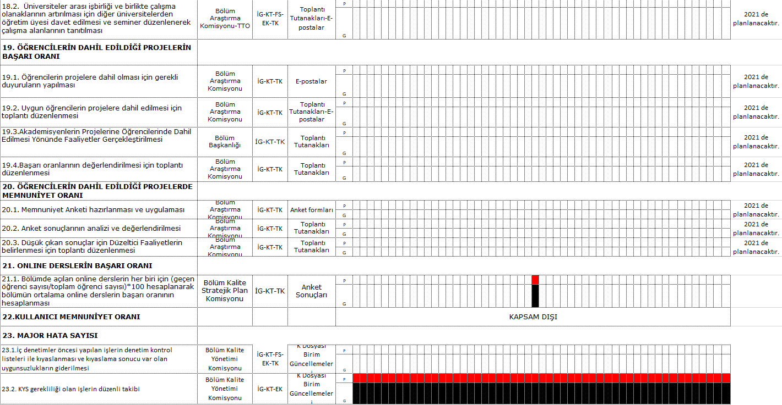

Slide 16
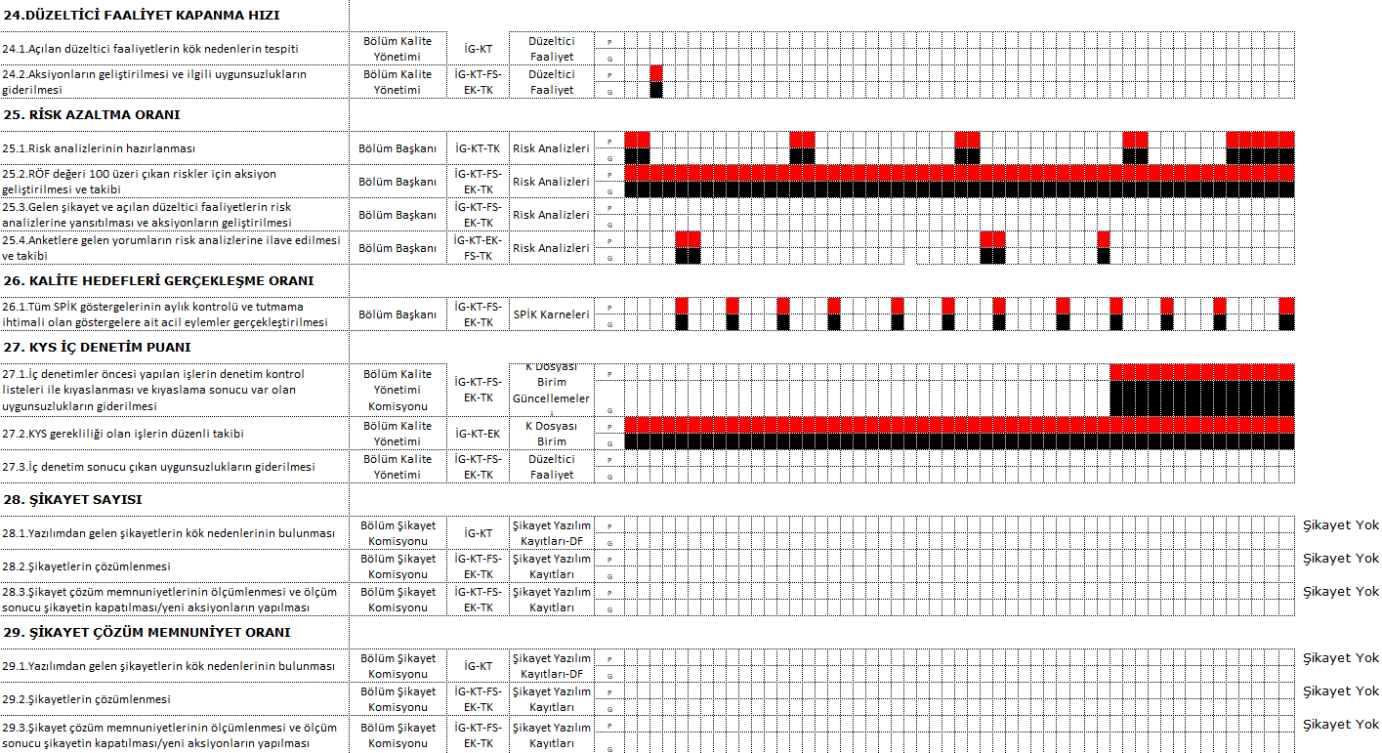

Slide 17
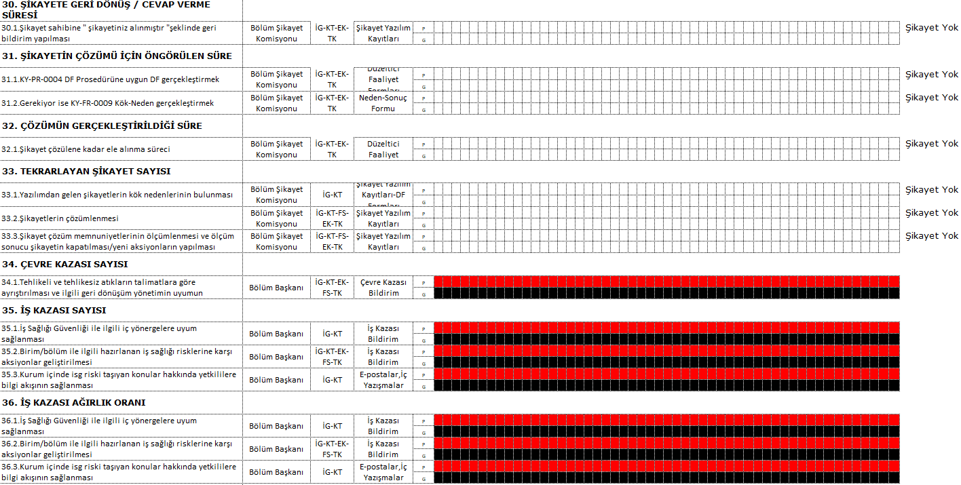

Slide 18
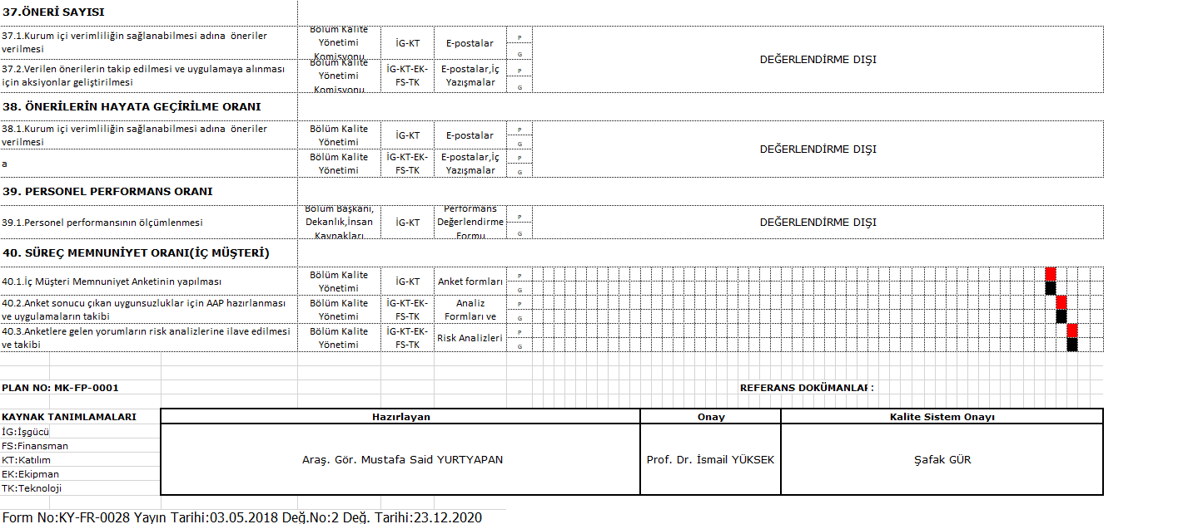

Slide 19
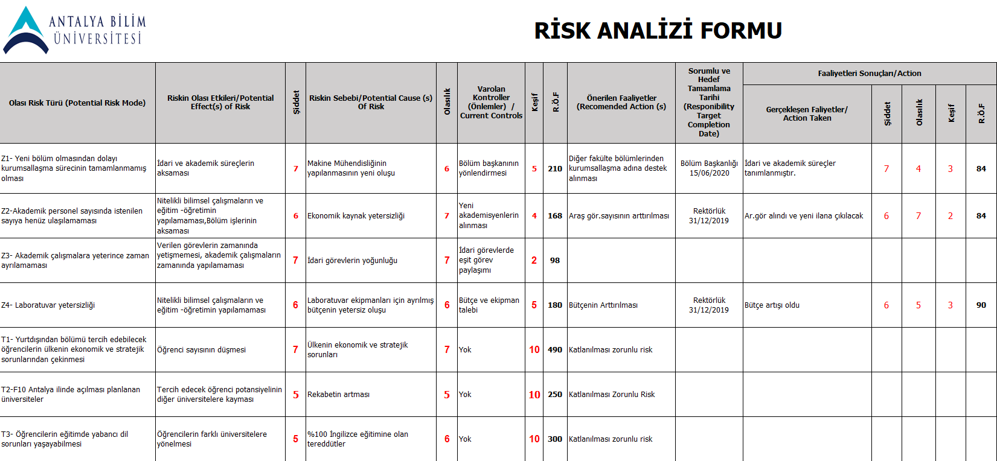
RİSK ANALİZİ

Slide 20
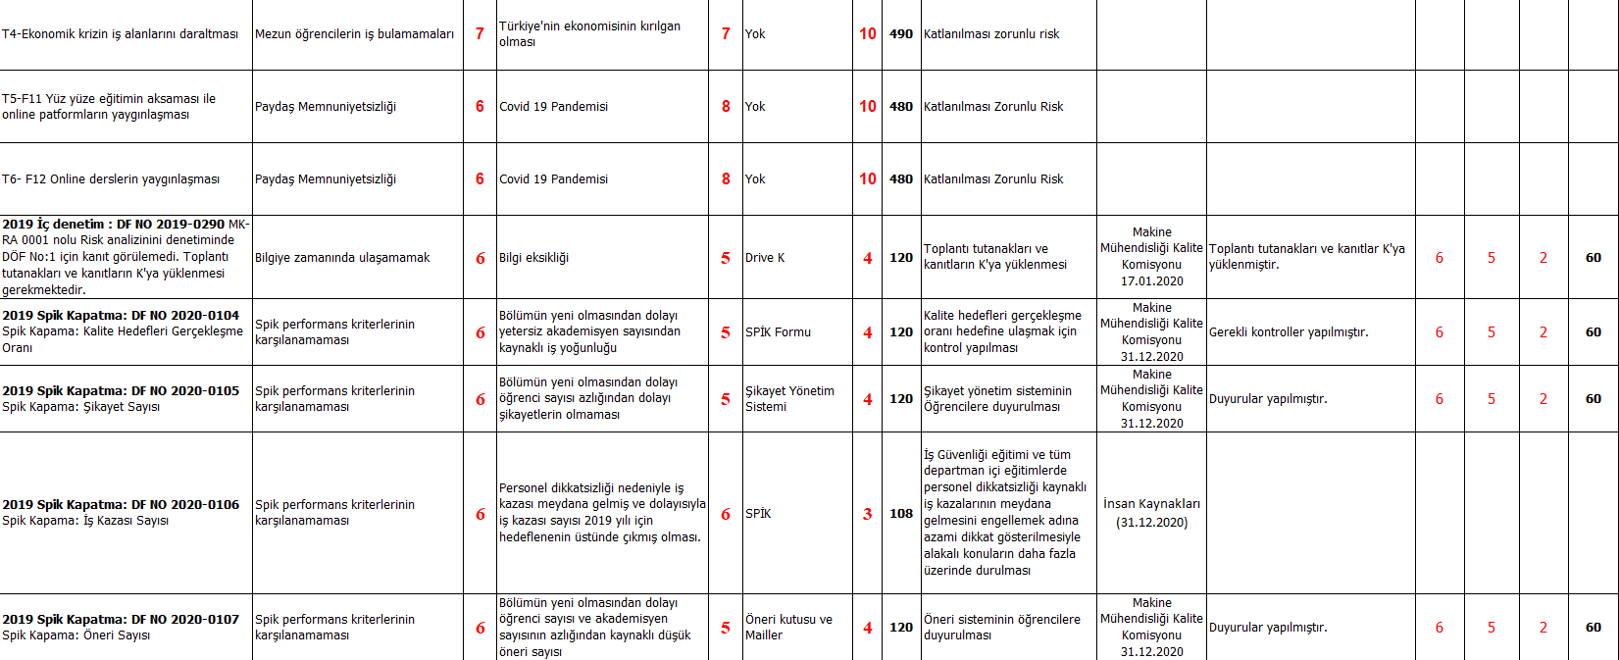

Slide 21
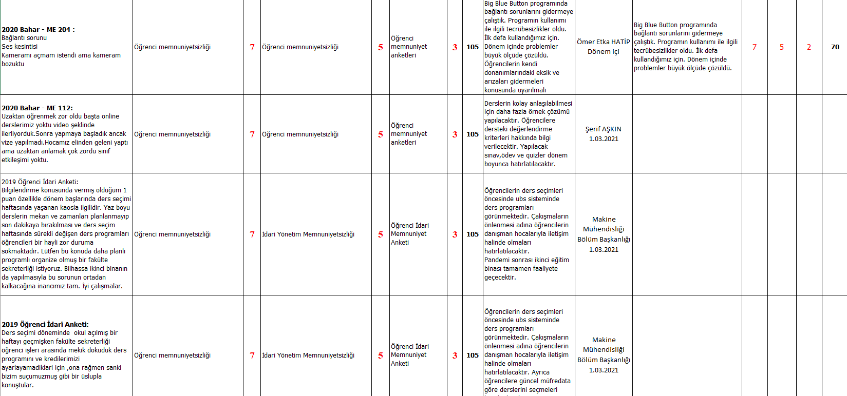

Slide 22
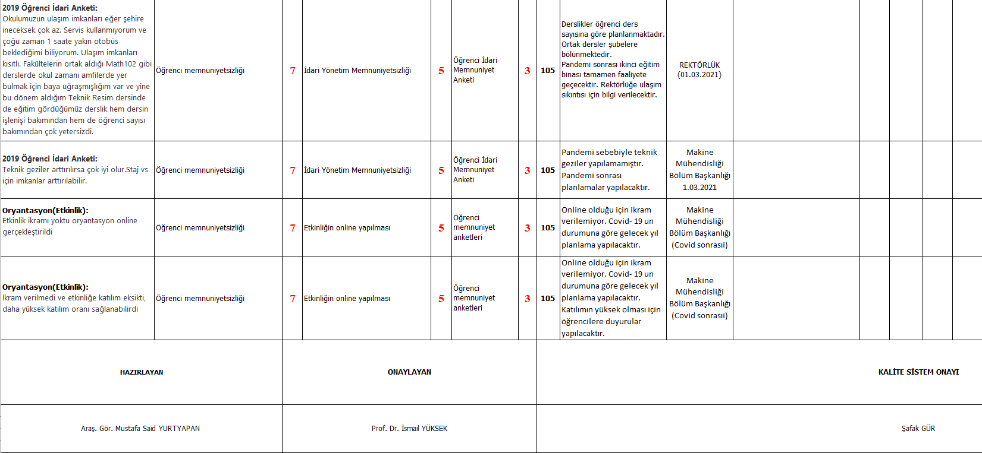

Slide 23
MEMNUNİYET ÖLÇÜM SONUÇLARI

Slide 24
DÜZELTİCİ FAALİYETLER(2019 SPİK KAPATMA)

Slide 25
DÜZELTİCİ FAALİYETLER(2019 SPİK KAPATMA)

Slide 26
DÜZELTİCİ FAALİYETLER(2019 SPİK KAPATMA)

Slide 27
DÜZELTİCİ FAALİYETLER(2019 SPİK KAPATMA)

Slide 28
GELEN ŞİKAYETLER VE SONUÇLARI
Şikayet gelmemiştir.
Şikayet Tarihi | Şikayet Konusu | Sonuç
- | -- | -

Slide 31
İç Denetim Raporu Gözlem Sonuçları
4.1.: Süreç oldukça başarılı bir SWOT analizi yapmıştır.
4.2 : Süreç paydaşlarını, işbirliklerini ve paydaş beklentilerini doğru tanımlamıştır. YÖKAK'ın paydaş olarak eklenmesi önerilmiştir. (2021 PA’ya eklenmiştir. )
5.1.2 : Sürecin tüm faaliyetlerinde müşteri odaklı hareket ettiği görülmüştür.

Slide 32
KAYNAK İHTİYACI
YOK asgari ölçütlerini karşılamak adına akademisyen ve lab ihtiyaçları kademeli olarak giderilmelidir.

Slide 33
SÜREKLİ İYİLEŞTİRME ÖNERİLERİ
Ders programı hazırlıklarının daha planlı yapılması dönem başlarında oluşabilecek problemleri engelleyecektir.

